Slide 1
Муниципальное казенное дошкольное образовательное учреждение детский сад общеразвивающего вида с приоритетным осуществлением деятельности по художественно - эстетическому направлению развития детей № 5 села Арзгир Арзгирского района Ставропольского края Обучение финансовой грамотности(дошкольников) детей подготовительной группы «Гномик».
Воспитатель высшей квалификационной категории
Кологривкина Ольга Александровна.

Slide 2
МЕТОДЫ И ПРИЕМЫ РАБОТЫ ПО ОБУЧЕНИЮ ДЕТЕЙ ФИНАНСОВОЙ ГРАМОТНОСТИ
1. НЕПОСРЕДСТВЕННАЯ ОБРАЗОВАТЕЛЬНАЯ ДЕЯТЕЛЬНОСТЬ.
2. СЮЖЕТНО-РОЛЕВЫЕ ИГРЫ.
3. ДИДАКТИЧЕСКИЕ ИГРЫ.
4. НАСТОЛЬНЫЕ ИГРЫ.

Slide 3
ВИДЫ ДЕЯТЕЛЬНОСТИ
1. ИЗОБРАЗИТЕЛЬНАЯ ДЕЯТЕЛЬНОСТЬ
2.ИГРОВАЯ ДЕЯТЕЛЬНОСТЬ
3. ОБРАЗОВАТЕЛЬНАЯ ДЕЯТЕЛЬНОСТЬ

Slide 4
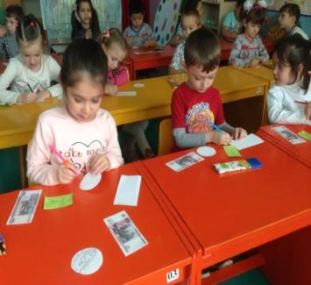
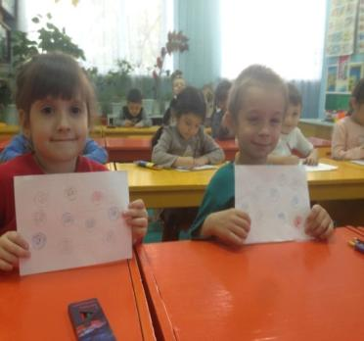
ХУДОЖЕСТВЕННЫЙ ТРУД НА ТЕМУ: «ИЗГОТОВЛЕНИЕ МОНЕТОК ИЗ БУМАГИ ДЛЯ ДЕТСКИХ ИГР»

Slide 5
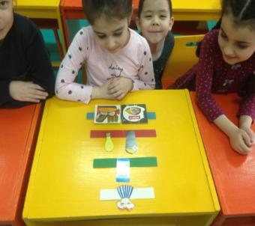
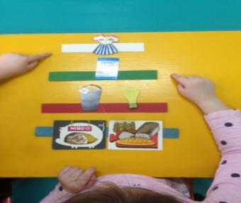
ХУДОЖЕСТВЕННО-ЭСТЕТИЧЕСКОЕ РАЗВИТИЕ: КОНСТРУИРОВАНИЕ. «ПИРАМИДА РАСХОДОВ СЕМЕЙНОГО БЮДЖЕТА»

Slide 6
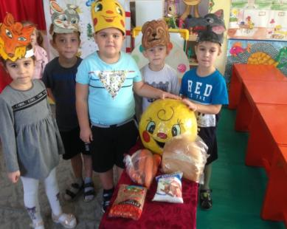
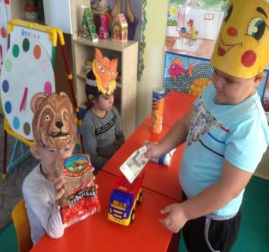
ЗАНЯТИЕ «ЗА ПОКУПКАМИ В СКАЗОЧНЫЙ ЛЕС»

Slide 7
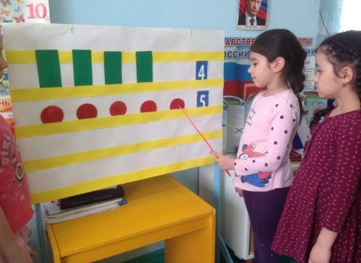
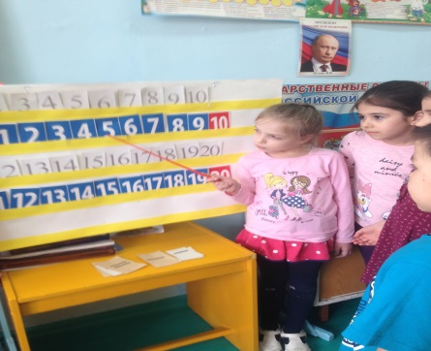
МАТЕМАТИЧЕСКОЕ РАЗВИТИЕ.

Slide 8
«ОЗНАКОМЛЕНИЕ С ОКРУЖАЮЩЕЙ СРЕДОЙ»
«
ДЕНЬГИ В ЖИЗНИ ЧЕЛОВЕКА»,

Slide 9
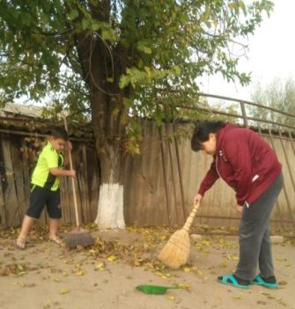
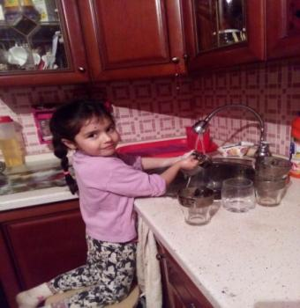
ТРУД В СЕМЬЕ

Slide 10
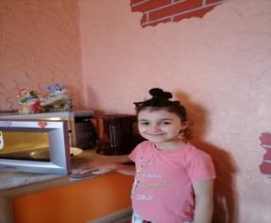
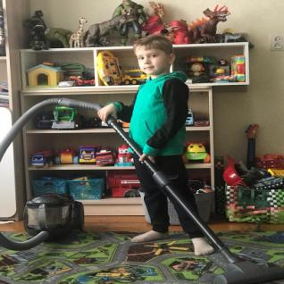
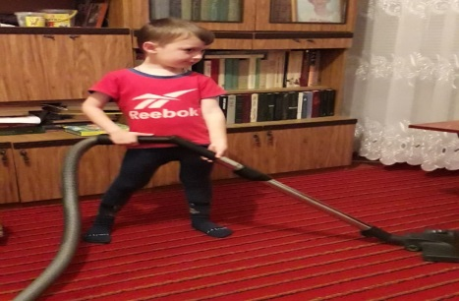
ПОМОЩНИКИ В ДОМАШНЕМ ХОЗЯЙСТВЕ -БЫТОВАЯ ТЕХНИКА.

Slide 11
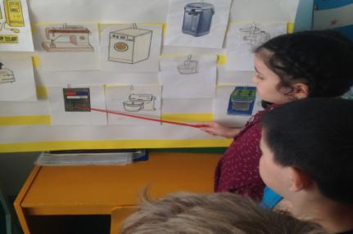
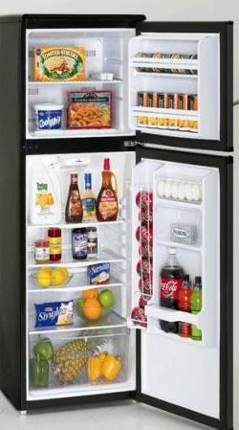
ЗАНЯТИЕ «ВОЛШЕБНЫЕ ПОМОЩНИКИ»

Slide 12
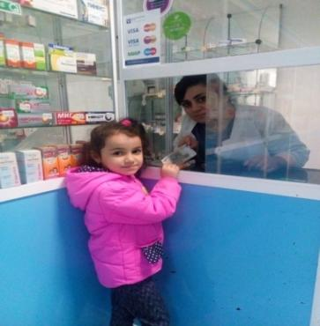
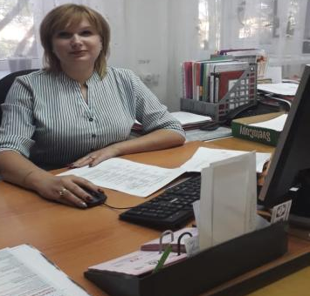
ПРОФЕССИИ РОДИТЕЛЕЙ.

Slide 13
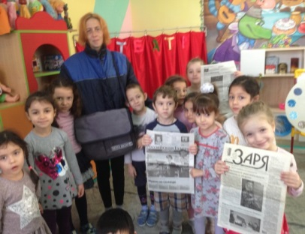
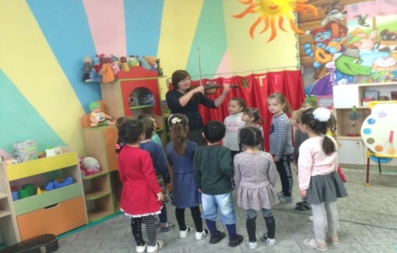
ВСТРЕЧИ С ЛЮДЬМИ РАЗНЫХ ПРОФЕССИЙ.

Slide 14
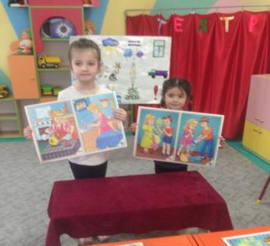
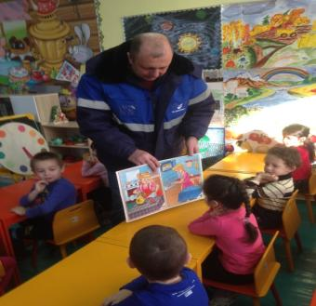
ЗАНЯТИЕ «ГОЛУБОЕ ТОПЛИВО В НАШЕМ ДОМЕ»

Slide 15
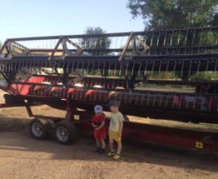
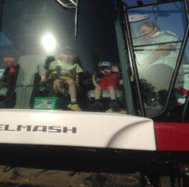
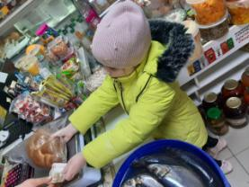
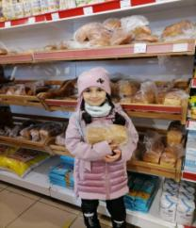
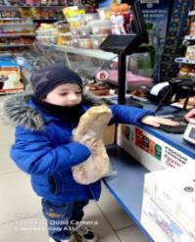
ЗАНЯТИЕ «ХЛЕБ ВСЕМУ ГОЛОВА»

Slide 16
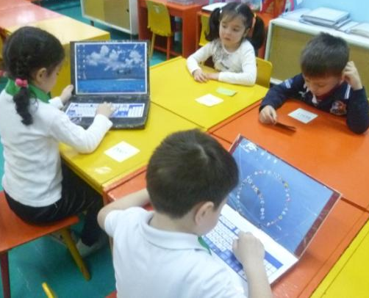
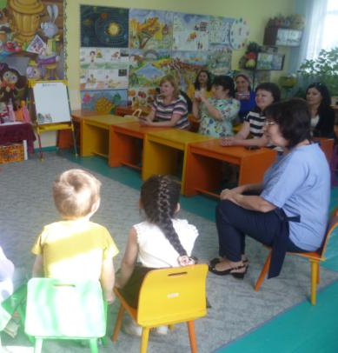
РОДИТЕЛЬСКОЕ СОБРАНИЕ «РЕБЕНОК И ФИНАНСЫ».

Slide 17
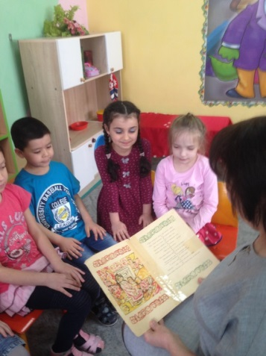
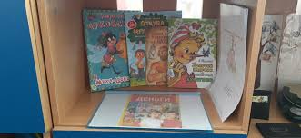
ЧТЕНИЯ ХУДОЖЕСТВЕННОЙ ЛИТЕРАТУРЫ:

Slide 18
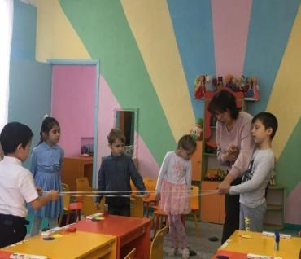
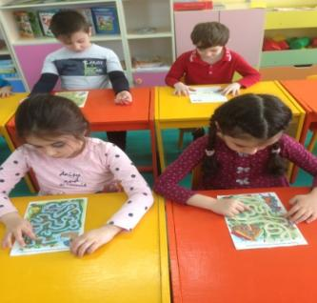
ПРОБЛЕМНЫЕ СИТУАЦИИ.

Slide 19
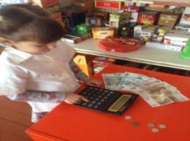
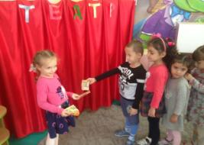
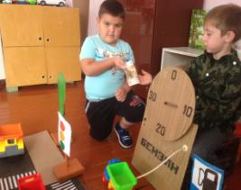
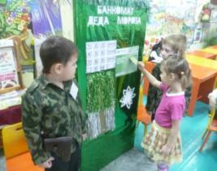
СЮЖЕТНО-РОЛЕВЫЕ ИГРЫ

Slide 20
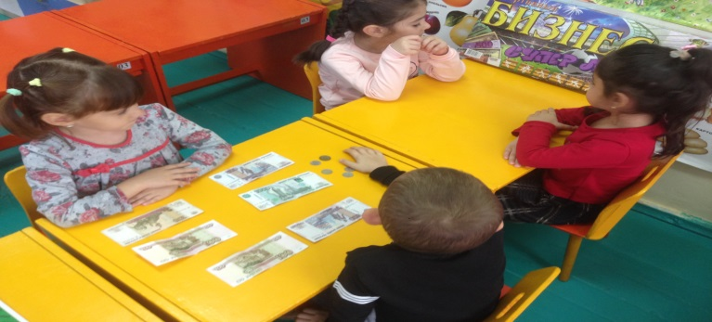
НАСТОЛЬНЫЕ ИГРЫ

Slide 21
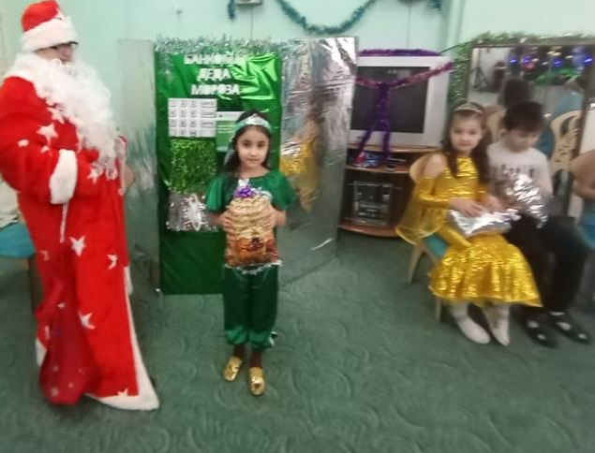
РАЗВЛЕЧЕНИЯ

